Slide 1
TUNEL-MACRO
250623
CWT

Slide 2
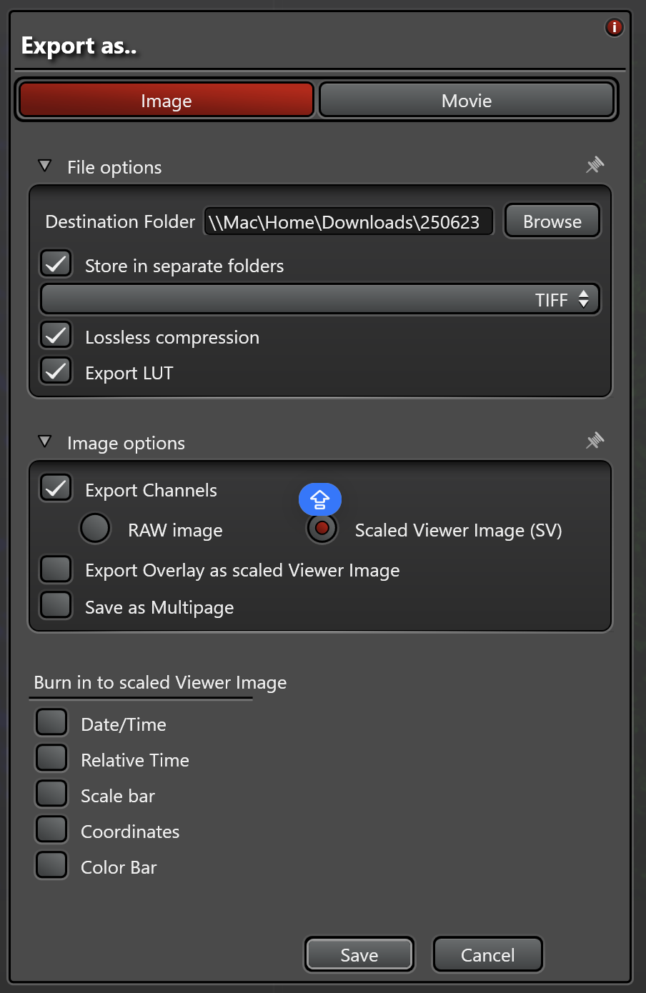
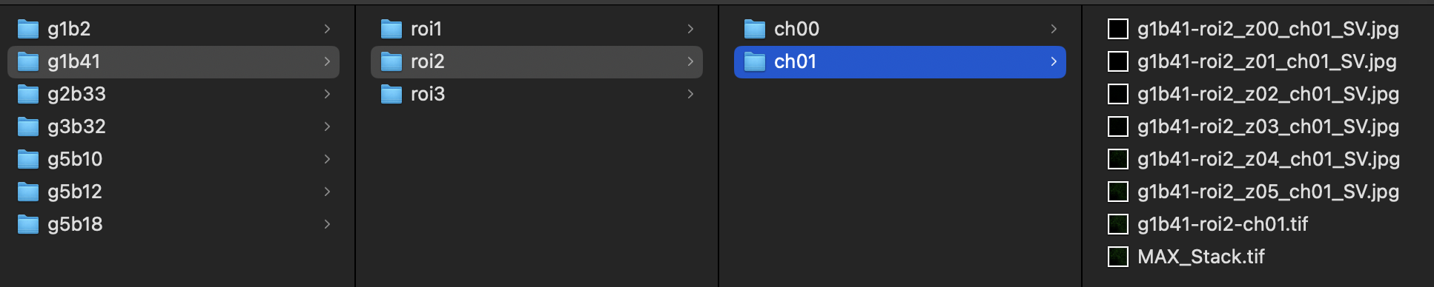
1. LEICA DATA EXPORT
Zstack, 不同channel。按照sample-roi-channel进行图片分类
得到上述文件结构

Slide 3
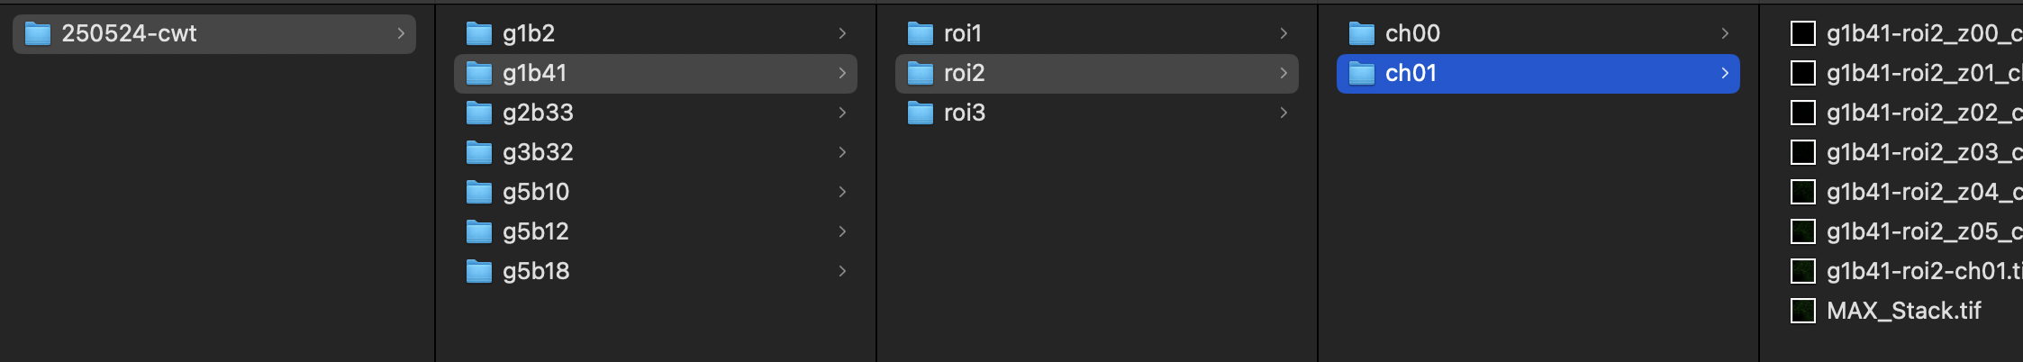
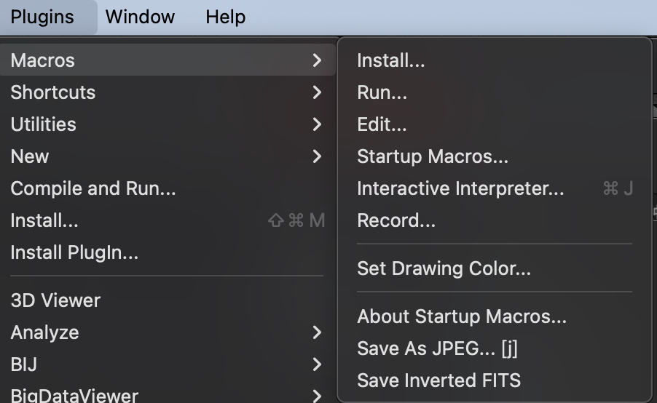
2. ZTACK using fiji
select: Run
选择script [tunel_batch_250623]. 再选择文件夹。按照macro内的input而定：这里选择含有所有sample 的母文件夹：250524-cwt
把所有有的ztack图片移动到同一文件夹中
# 进入目标 sample 目录
cd 250524-cwt
# 确保目标文件夹存在，再批量移动
mkdir -p tiff
find . -type f -name "*.tif" -not -path "./tiff/*" -exec mv {} tiff/ \;

Slide 4
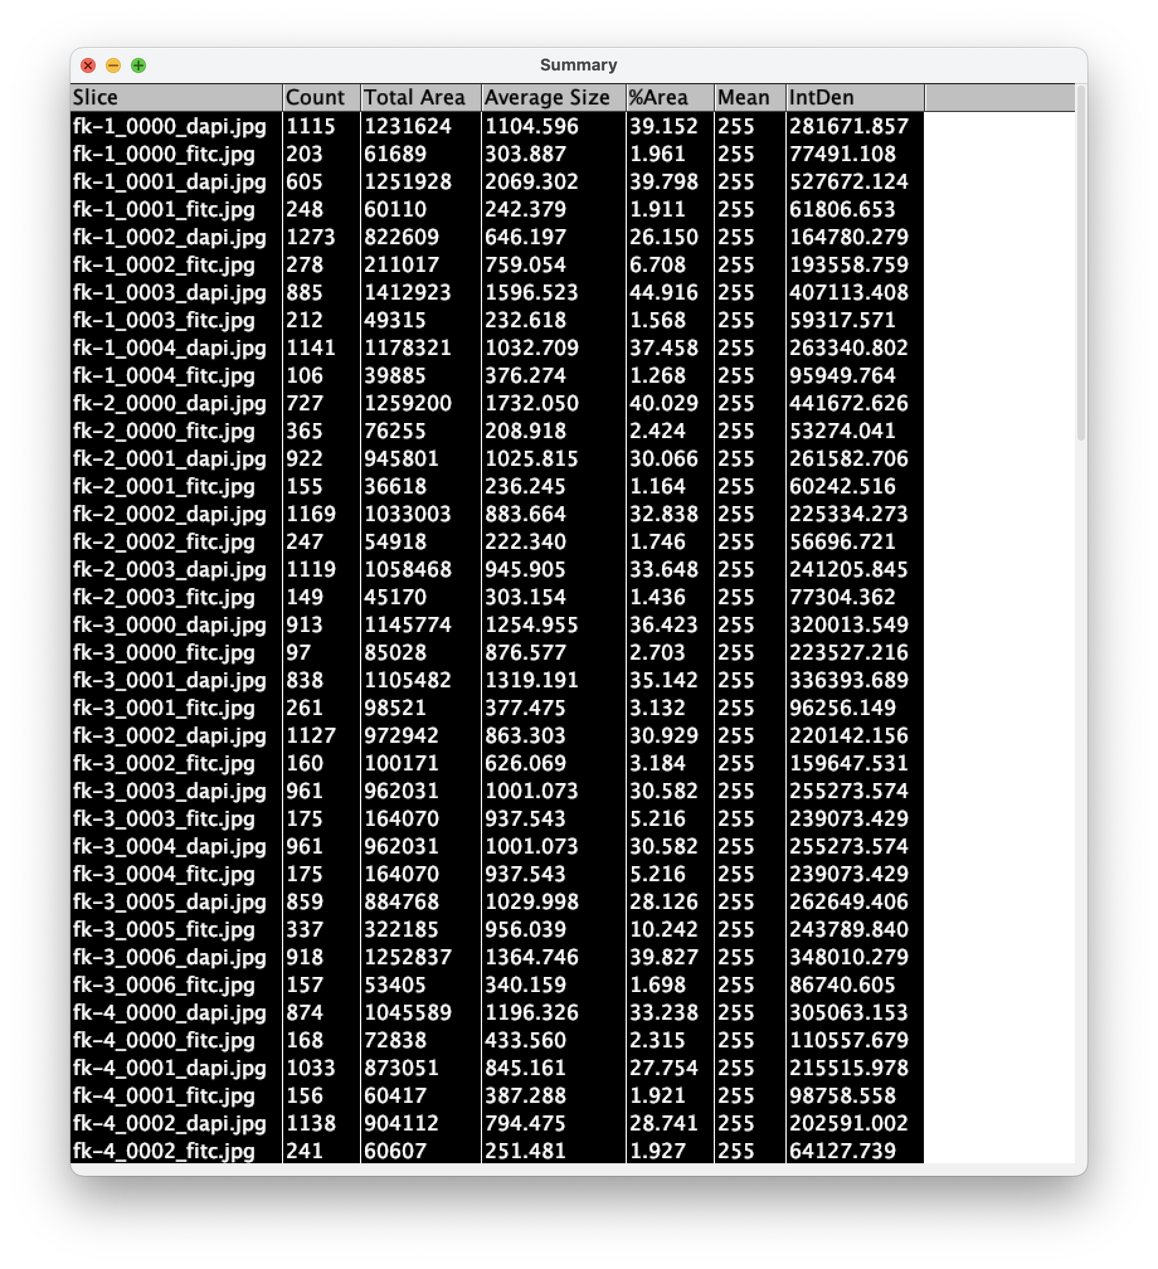
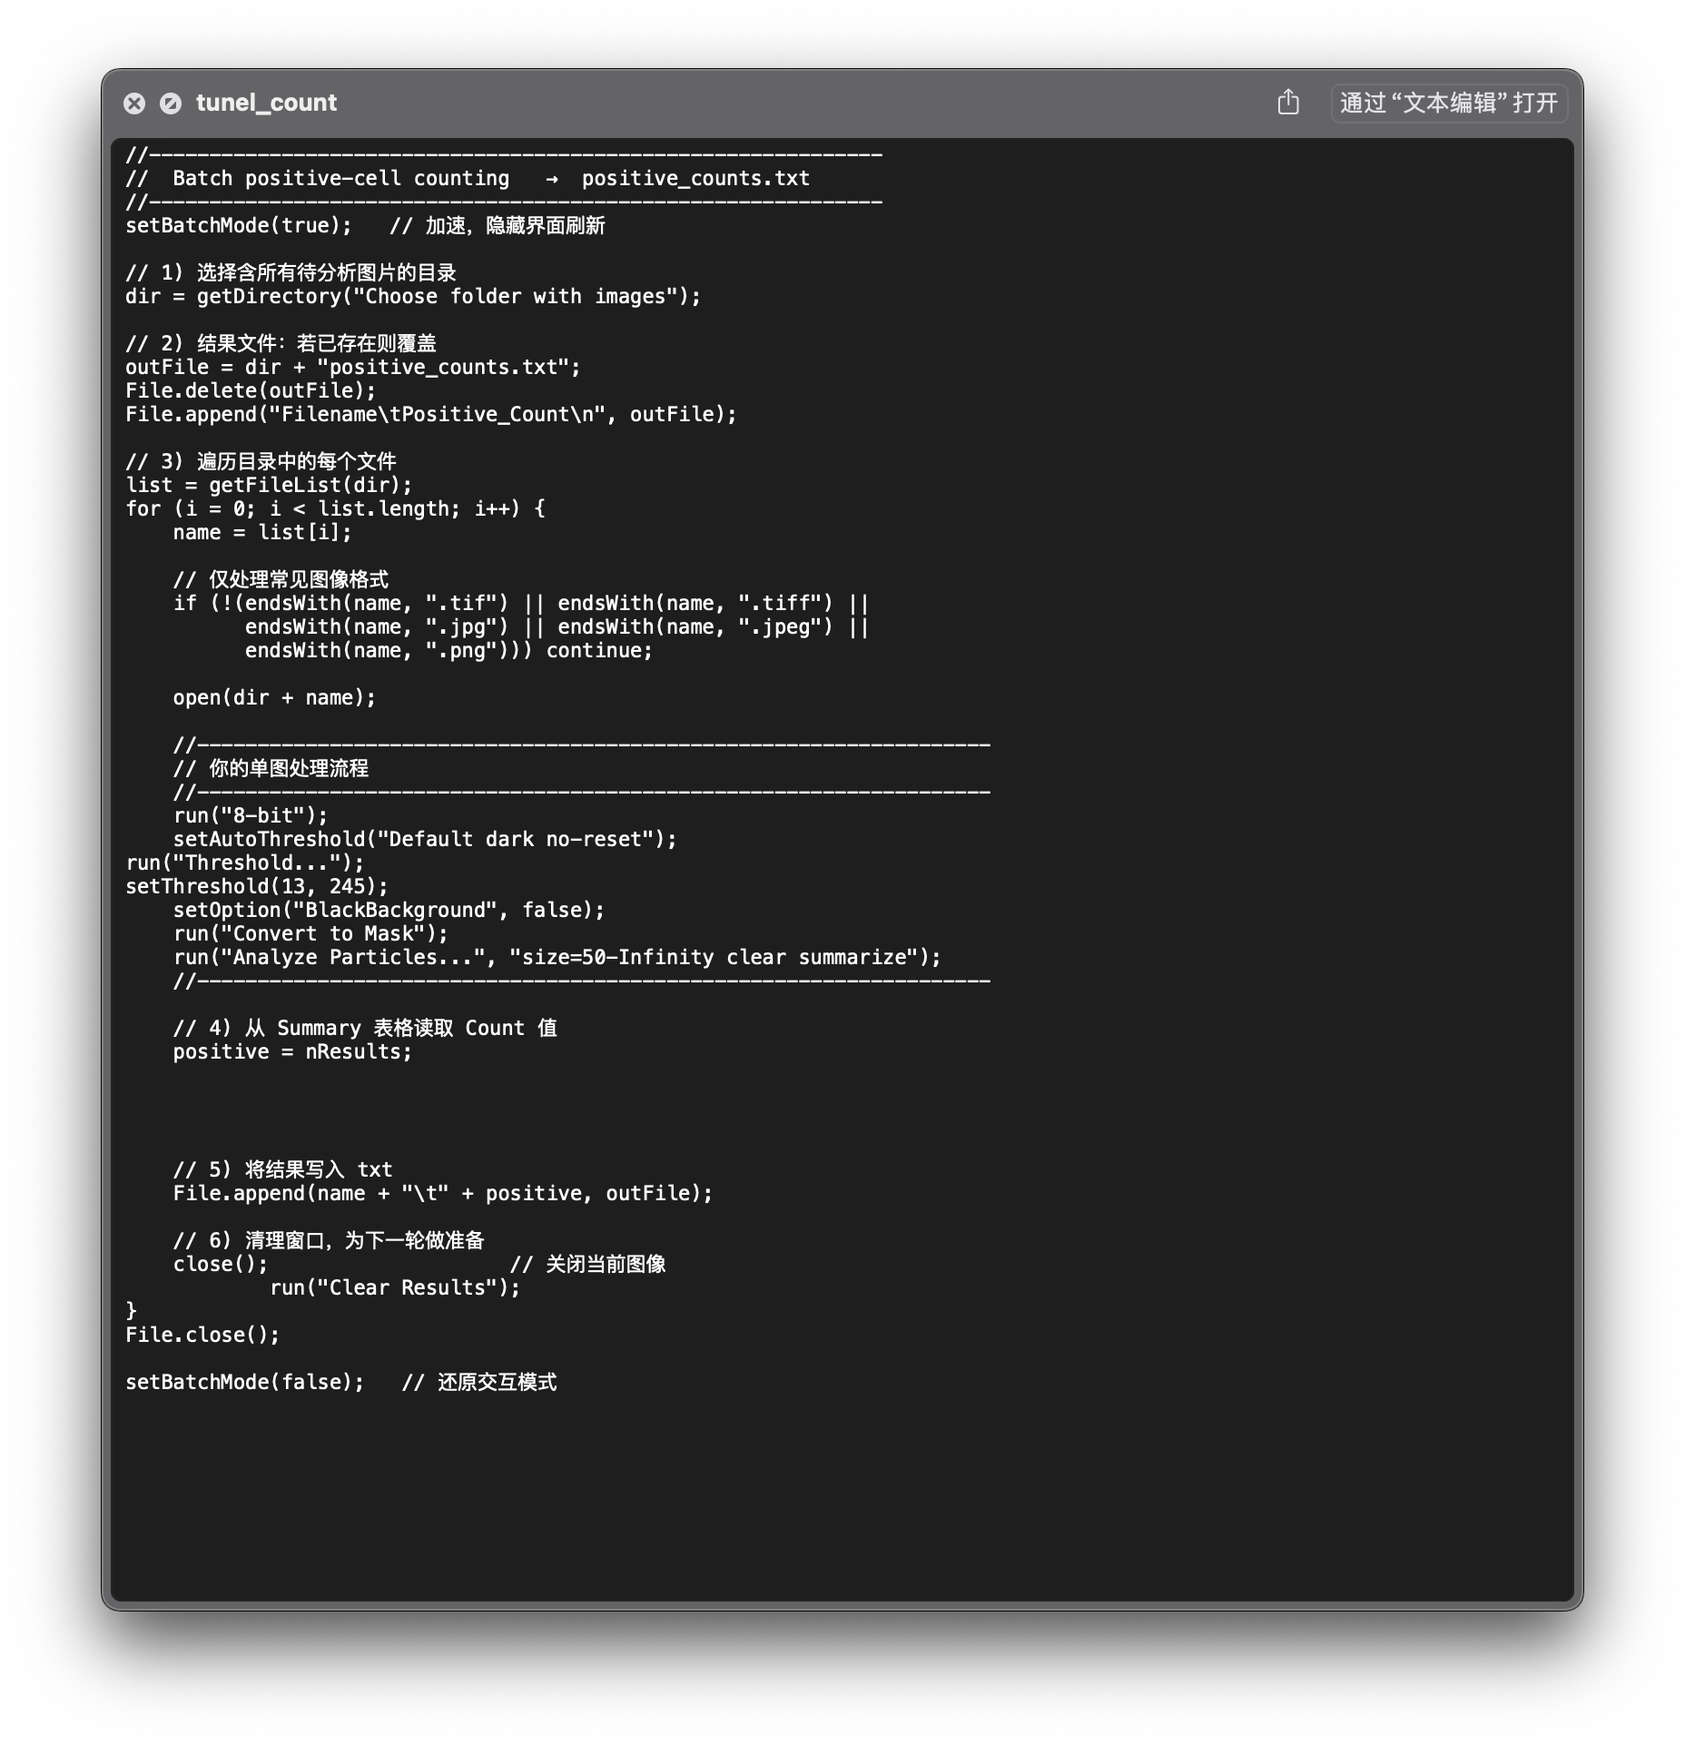
3. FIJI 计数阳性细胞
对于实验室电脑保存的照片：dapi, fitc, overlay
# 1) cd into the parent folder (the one that contains “250727_tunel”)
cd /path/to/parent
# 2) move every file whose name ends in “_zoverlay.jpg” from the tunel tree
# into the new folder 250727_tunel_overlay
mkdir -p 250727_tunel_overlay
find 250727_tunel -type f -name '*_zoverlay.jpg' -exec mv {} 250727_tunel_overlay/ \;
根据当时的照片可以调整threshold之后再继续
复制到excel表格里

Slide 5
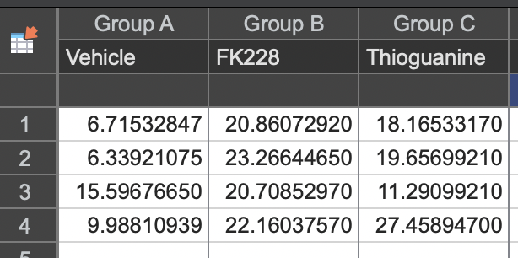
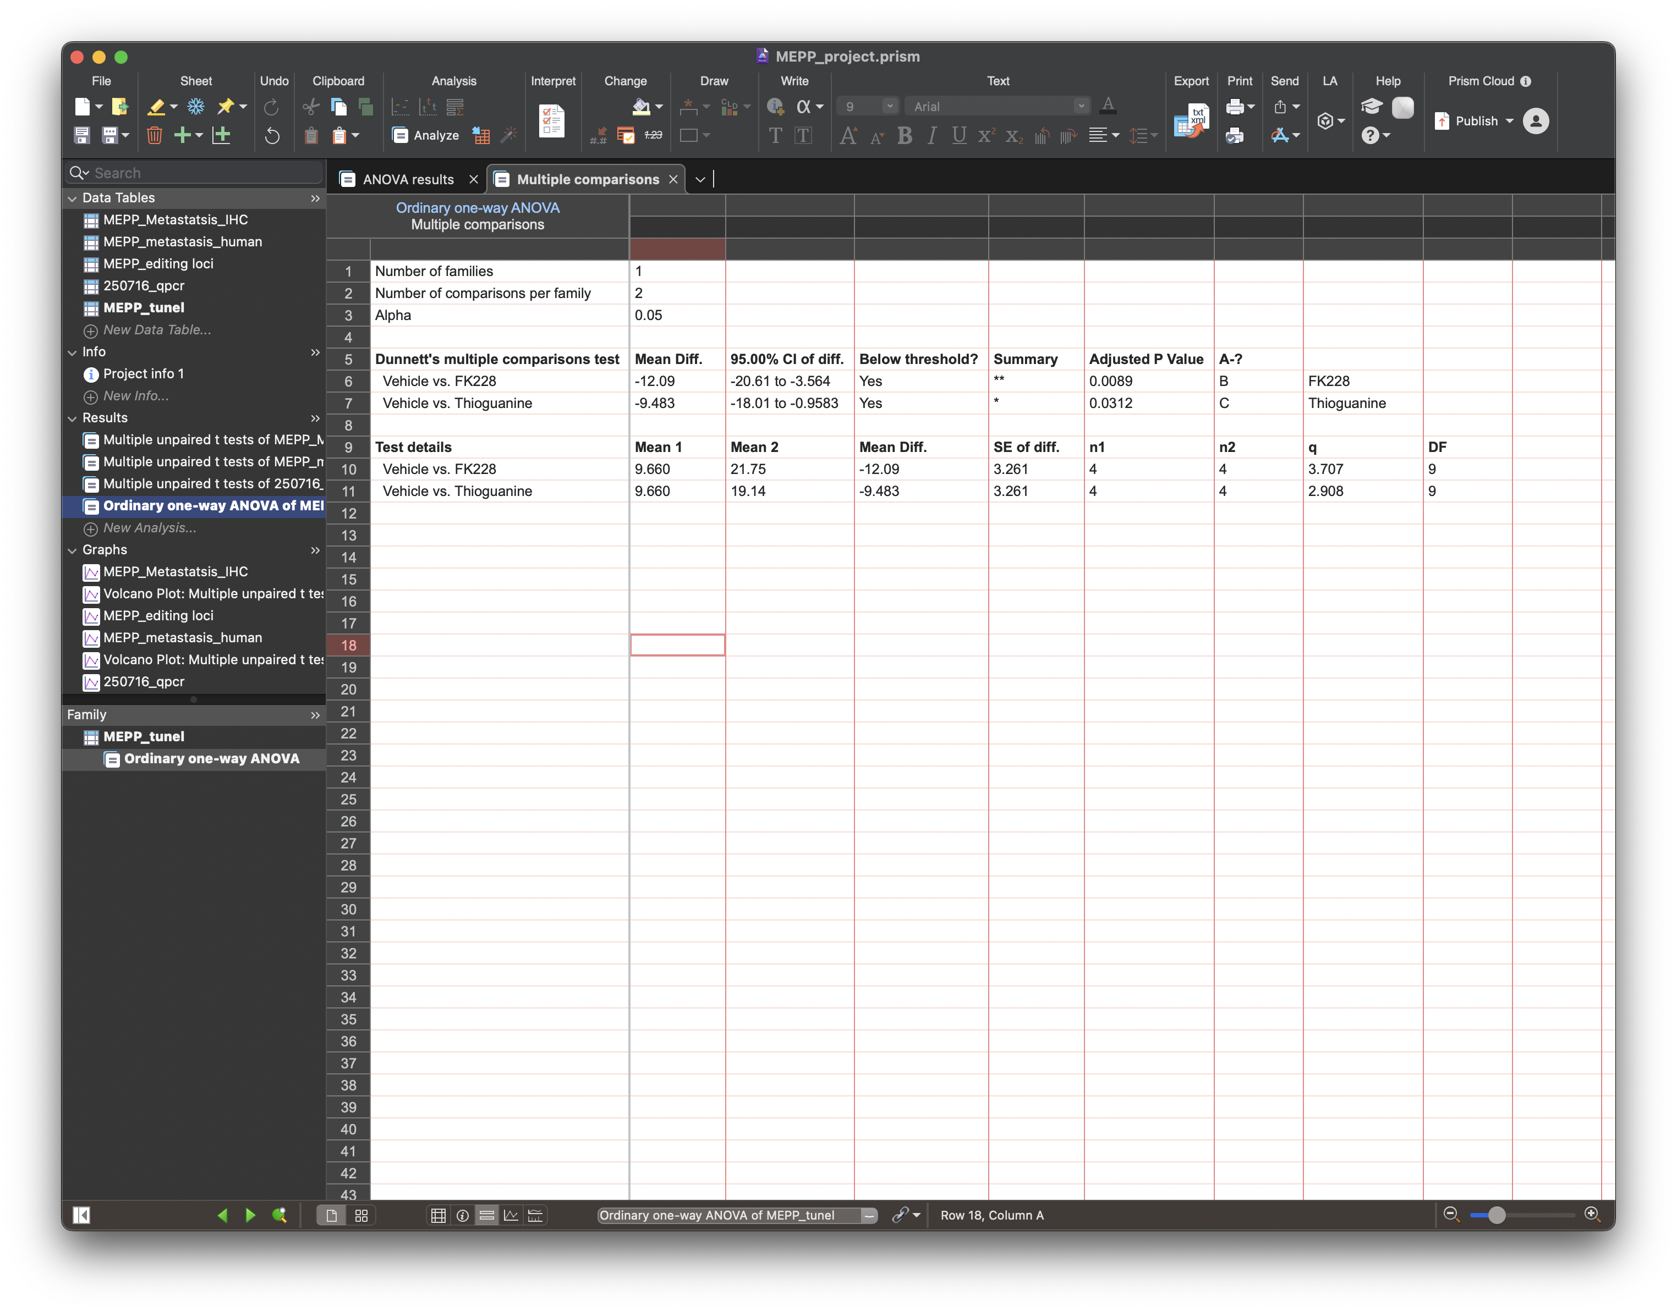
Prism分析

